Slide 1


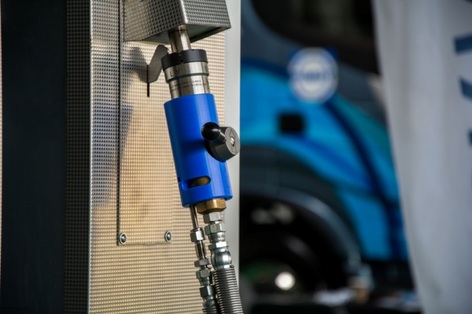


‘Badania optymalizujące funkcjonowanie i rozmieszczenie stacji paliw alternatywnych sieci bazowej TEN-T’
Konferencja
‘Metan dla Transportu’
www.lcng.pimot.eu
1
1
2018-03-11
Notes:
Projekt PIMOT wpisuje się w realizację założeń zawartych w Komunikacie Komisji Europejskiej z dn. 8 listopada 2017 r., wzywającym państwa członkowskie do jak najpowszechniejszego wykorzystywania paliw alternatywnych.
Działania zaplanowane i realizowane w projekcie uzupełniają i usprawniają wdrażanie krajowych ram polityki, o których mowa w dyrektywie 2014/94/UE w sprawie infrastruktury paliw alternatywnych, wspomagając tworzenie interoperacyjnej unijnej infrastruktury podstawowej do 2025 r., w szczególności na potrzeby korytarzy sieci bazowej TEN-T, tak aby pojazdy mogły być łatwo wykorzystywane w transporcie transgranicznym i dalekobieżnym.
Projekt wspiera rozwój infrastruktury paliw alternatywnych CNG i LNG poprzez wytypowanie potencjalnych lokalizacji dla budowy stacji paliw alternatywnych CNG i LNG wzdłuż korytarzy europejskiej sieci transportowej TEN-T w Polsce oraz budowę stacji CNG/LNG na terenie siedziby PIMOT.

Slide 2
‘Badania optymalizujące funkcjonowanie i rozmieszczenie stacji paliw alternatywnych sieci bazowej TEN-T’
www.lcng.pimot.eu
Projekt jest współfinansowany przez Unię Europejską w ramach Instrumentu „Łącząc Europę ” Connecting Europe Facility (CEF Transport). Wartość projektu wynosi 1 787 000 EUR. Dofinansowanie ze środków Unii Europejskiej 85%. : 1 518 950 EUR (85%)
Notes:
Projekt wspiera rozwój infrastruktury paliw alternatywach CNG i LNG poprzez wyznaczenie optymalnych lokalizacji dla budowy sieci stacji alternatywnych paliw CNG i LNG wzdłuż korytarzy europejskiej sieci transportowej TEN-T w Polsce dla wypełnienia luk infrastrukturalnych w korytarzach sieci bazowej TEN-T pod względem punktów tankowania paliw alternatywnych CNG i LNG.
Skutecznie wykorzystanie tych wytypowanych lokalizacji pozwoli na stworzenie szkieletu ogólnounijnej infrastruktury ładowania i tankowania paliwami alternatywnymi CNG i LNG wzdłuż bazowej i kompleksowej sieci TEN-T, w szczególności w zakresie punktów tankowania LNG dla pojazdów ciężarowych.
Projekt ma również wpływ na zwiększenie redukcji emisji oraz zastąpienie paliw ropopochodnych alternatywnymi CNG i LNG, co umożliwia przyśpieszenie przejścia na mobilność niskoemisyjną.

Slide 3
Program CEF "Łącząc Europę"
Jest jednym z kluczowych unijnych instrumentów finansowania inwestycji infrastrukturalnych, który wspiera wzrost gospodarczy, zatrudnienie i konkurencyjność.
Przyczynia się do rozwoju Transeuropejskiej Sieci Transportowej (TEN-T) poprzez finansowanie kluczowych projektów w celu modernizacji infrastruktury oraz promowania trwałych i innowacyjnych rozwiązań mobilności.

Slide 4
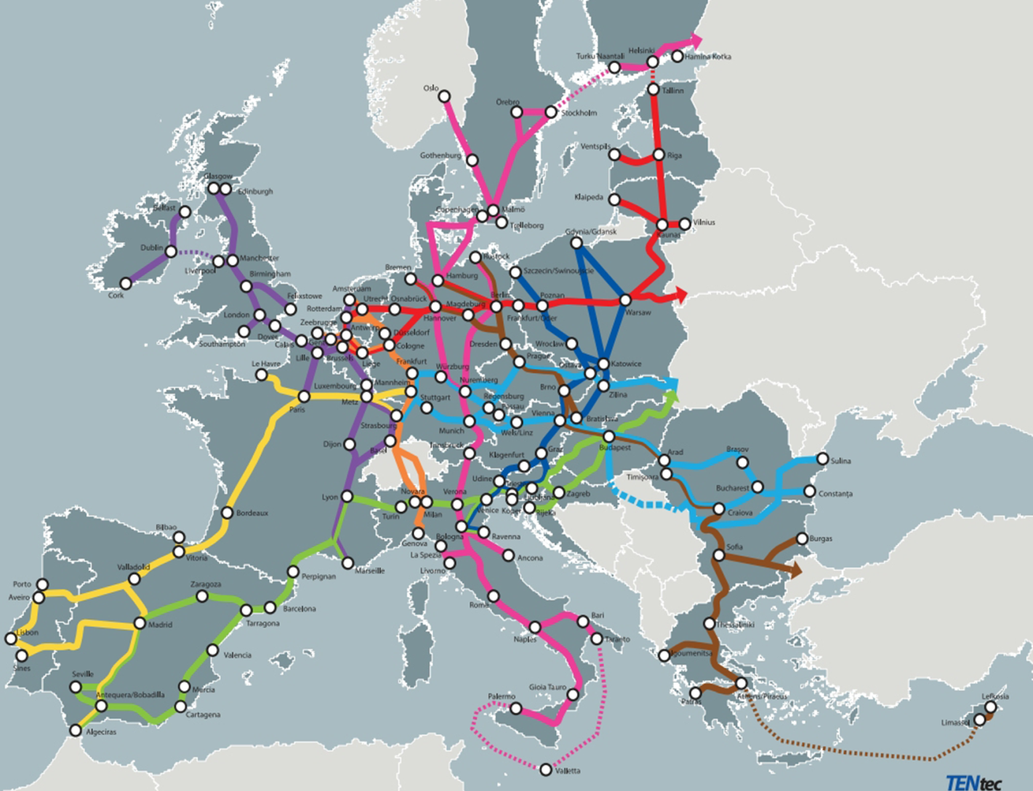
Transeuropejska sieć transportowa TEN-T
Korytarze sieci bazowej TEN-T przebiegające przez Polskę:
Korytarz Bałtyk -Adriatyk
Korytarz Morze Północne- Bałtyk
Efektywny transport
Jednolity rynek wewnętrzny
Stymulowanie wzrostu gospodarczego
Poprawa swobodnego przepływu osób i towarów
Notes:
Transeuropejska Sieć Transportowa – TEN-T (ang. Trans-European Networks in Transport) jest instrumentem służącym koordynacji oraz zapewnieniu spójności i komplementarności inwestycji infrastrukturalnych. W skład transeuropejskiej sieci transportowej TEN-T wchodzą szlaki drogowe, kolejowe, lotnicze, morskie i rzeczne W działania TEN-T wpisuje się również stosowanie alternatywnych źródeł energii i propagowanie bezemisyjnych oraz niskoemisyjnych rozwiązań, które ograniczają negatywne skutki oddziaływania transportu na środowisko i zdrowie ludzi.

Slide 5
Idea zgłoszenia projektu Przemysłowego Instytutu Motoryzacji PIMOT do programu CEF Transport
Potrzeby i postulaty użytkowników samochodów NGV (Natural Gas Vehilce).
Rozwój rynku paliw sprężonego i skroplonego gazu ziemnego CNG, LNG w Polsce.
Brak stacji tankowania CNG i LNG w Polsce.
Dyrektywa Parlamentu Europejskiego i Rady 2014/94/UE z dnia 22 października 2014 r. w sprawie rozwoju infrastruktury paliw alternatywnych.

Slide 6
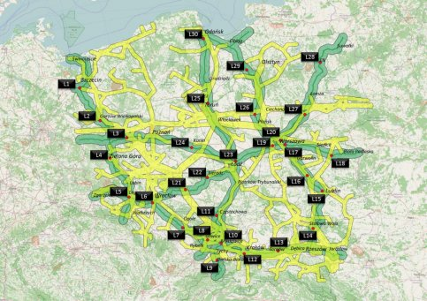
Realizacja czynności projektu i częściowe wyniki
Analiza prawna umożliwia skuteczne wdrożenie stosowania paliw alternatywnych w transporcie oraz określa bariery na rynku alternatywnych paliw metanowych.
Przeprowadzenie badań terenowych wzdłuż korytarzy sieci bazowej TEN-T w Polsce dla optymalnego rozmieszczenia infrastruktury umożliwiającej tankowanie paliw alternatywnych wzdłuż sieci bazowej TEN-T.
Mapa potencjalnych 30 lokalizacji
stacji tankowania paliwami
alternatywnymi CNG, LNG wzdłuż
korytarzy sieci TEN-T w Polsce.
Notes:
Terenowe badania ankietowe metodą CAPI (wywiad wspomagany komputerowo)
W konsultacji z ekspertami opracowano dwa zestawy ankietera: dla firm oraz dysponentów gruntów
Wybrano 36 punktów startowych spełniających zadane kryteria, zidentyfikowano potencjalnych respondentów
Przeprowadzono ponad 300 wywiadów (196 w firmach, w tym kilkadziesiąt na istniejących stacjach paliw)
Opisano i przeanalizowano bariery i problemy pojawiające się w trakcie badań
Sposób doboru punktów startowych:
Kryterium podstawowe:
odległość do 10 kilometrów od trasy sieci bazowej TEN-T;
Kryterium dodatkowe:
obecność gazociągu wysokiego, średniego podwyższonego lub średniego ciśnienia, w promieniu 5 km;
lokalizacja firmy spedycyjnej /transportowej z liczbą pojazdów nie mniejszą niż 50, w promieniu 10 km;
lokalizacja biogazowni o mocy co najmniej 1 MW i nadprodukcji biogazu, w promieniu 10 km.
Kryteria doboru lokalizacji:
Dyrektywa Parlamentu Europejskiego i Rady 2014/94/UE z dnia 22 października 2014 r. w sprawie rozwoju infrastruktury paliw alternatywnych zawiera zalecenie: stacje CNG powinny znajdować się od siebie w maksymalnej odległości 150 kilometrów, natomiast stacje LNG - 400 kilometrów.
Krajowe Ramy Polityki Rozwoju Infrastruktury Paliw Alternatywnych określają liczbę lokalizacji stacji dla dużych miast. W naszym badaniu poza liczbą mieszkańców uwzględniono również odległości między punktami i przebieg ważnych dróg, dlatego część proponowanych lokalizacji znajduje się poza dużymi miastami.
Decyzja o wyborze określonej lokalizacji wynikała również z zainteresowania respondentów inwestycją w budowę stacji paliw alternatywnych

Slide 7
Realizacja czynności projektu i częściowe wyniki
Promocja paliw alternatywnych CNG i LNG w Polsce.
Udział w konsultacjach publicznych dotyczących ‘Ustawy z dnia 11 stycznia 2018 r. o elektromobilności i paliwach alternatywnych’.
Współpraca z europejskimi koordynatorami polskich korytarzy sieci bazowej TEN-T.
Przygotowania do budowy innowacyjnej stacji CNG i LNG na terenie PIMOT - dokumentacja projektowa, ogłoszenie przetargu.
Pozwolenie na budowę Stacji CNG LNG wydane przez Prezydenta Miasta Stołecznego Warszawy .
Raport PIMOT określający potrzeby rynku paliw alternatywnych CNG i LNG.
Raport dotyczący konkretnych lokalizacji, w których możliwa jest budowa stacji paliw alternatywnych CNG i LNG wzdłuż korytarzy sieci TEN-T.
Badania Ankietowe na temat paliw metanowych i pojazdów NGV.
Artykuły naukowe „Analiza porównawcza wpływu na środowisko stacji CNG/LNG oraz stacji paliw ropopochodnych”.
„Analiza LCA paliw metanowych – Część I Stan wiedzy” oraz „Analiza LCA paliw metanowych – Część II Wyniki badań PIMOT”
Strona internetowa projektu www.lcng.pimot.eu
Badania naukowe pilotażowej stacji w celu ujednolicenia rozwiązań technicznych związanych z budową i eksploatacją stacji tankowania sprężonego i skroplonego gazu ziemnego CNG/LNG.
Notes:
Ad. 8 PODSUMOWANIE BADANIA ANKIETOWEGO
Zainteresowanie zakupem pojazdów NGV uwarunkowane jest niższą ceną takich pojazdów (67,6%) lub dofinansowaniem pokrywającym różnicę (60,7%).
Budowa nowych, łatwo dostępnych stacji CNG jest czynnikiem wpływającym na zainteresowanie zakupem pojazdów NGV (50%).
Potrzebna jest promocja korzyści związanych ze stosowaniem paliw metanowych oraz upowszechnianie dobrych praktyk związanych z wykorzystaniem CNG i LNG – chociaż prawie 60% respondentów uznało, że paliwa metanowe mają pozytywny lub raczej pozytywny wpływ na środowisko to znajomość konkretnych korzyści była już znacznie gorsza – większość respondentów nie wiedziała, że paliwa metanowe wpływają na redukcję hałasu (tylko 43% uznało że tak lub raczej tak, 20% uznało że nie) oraz smogu (14,5% uznało, że nie).
Respondenci wykazali się słabą znajomością polskiego rynku pojazdów NGV (np. dostępność modeli, producenci autobusów na polskim rynku itp.).

Slide 8
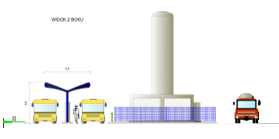

Pilotażowa, Modułowa, Prefabryczna, Demonstracyjna
Stacja Tankowania CNG, LNG PIMOT
Budowa i badania
Zero emission object (ZEO) – Obiekt o zerowej emisji
Best Available Technology & Concepts (BATC) - Najlepsze dostępne technologie i koncepcje
Maximum Efficiency & Minimum Space (ME&MS) - Maksymalna wydajność i minimalna przestrzeń
Remote Control & Management (RC&M) - Zdalne sterowanie i zarządzanie
Permanent Saturation of LNG - Pełny zakres saturacji tankowania paliwa LNG

Slide 9


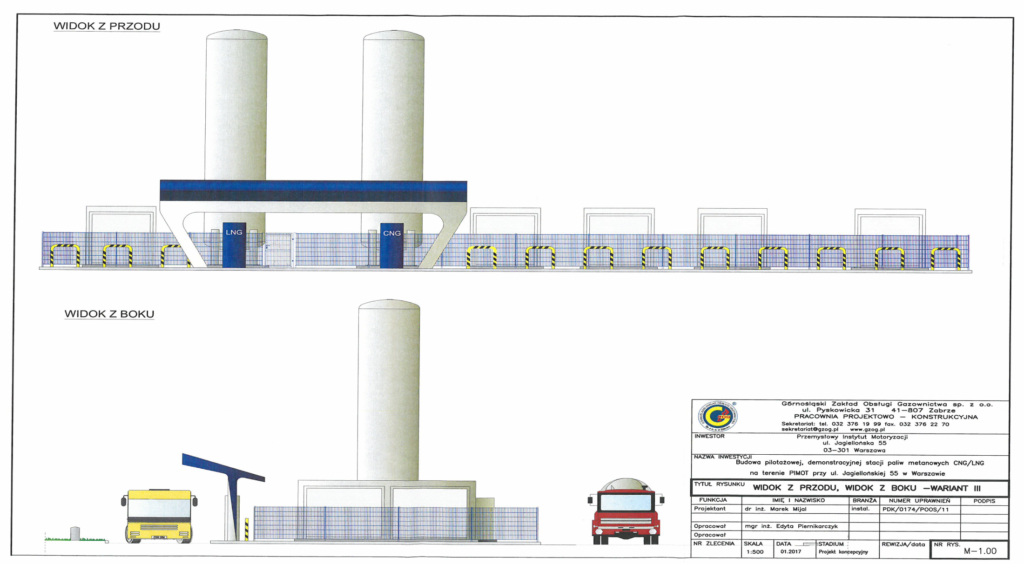

Slide 10
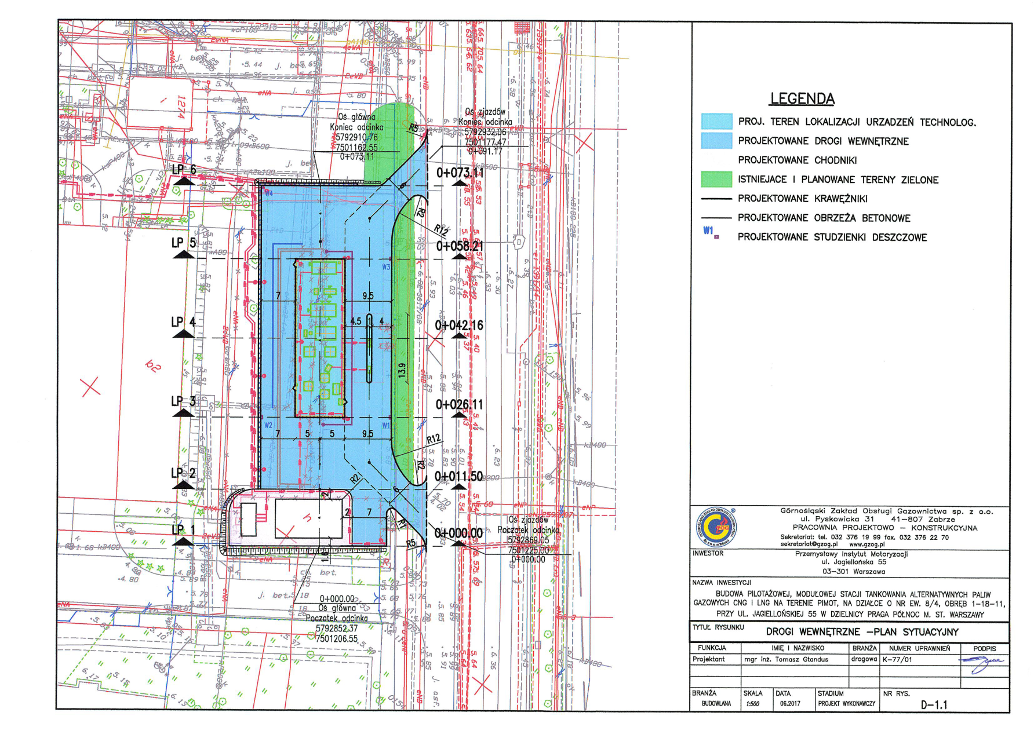
Projektowany plan terenu lokalizacji Stacji CNG LNG

Slide 11
Dziękuję za uwagę
Mgr inż. Sławomir Nestorowicz Kierownik Projektu Pełnomocnik Dyrektora ds. Paliw Metanowych Tel.: +48 22 7777-331 E-mail: s.nestorowicz@pimot.eu Przemysłowy Instytut Motoryzacji PIMOT ul. Jagiellońska 55, Warszawa
www.lcng.pimot.eu
11
11
2018-03-11

